Slide 1
Выбор параметров угловой ориентации квадрокоптера в контексте задачи управления направлением вектора силы тяги.

Slide 2
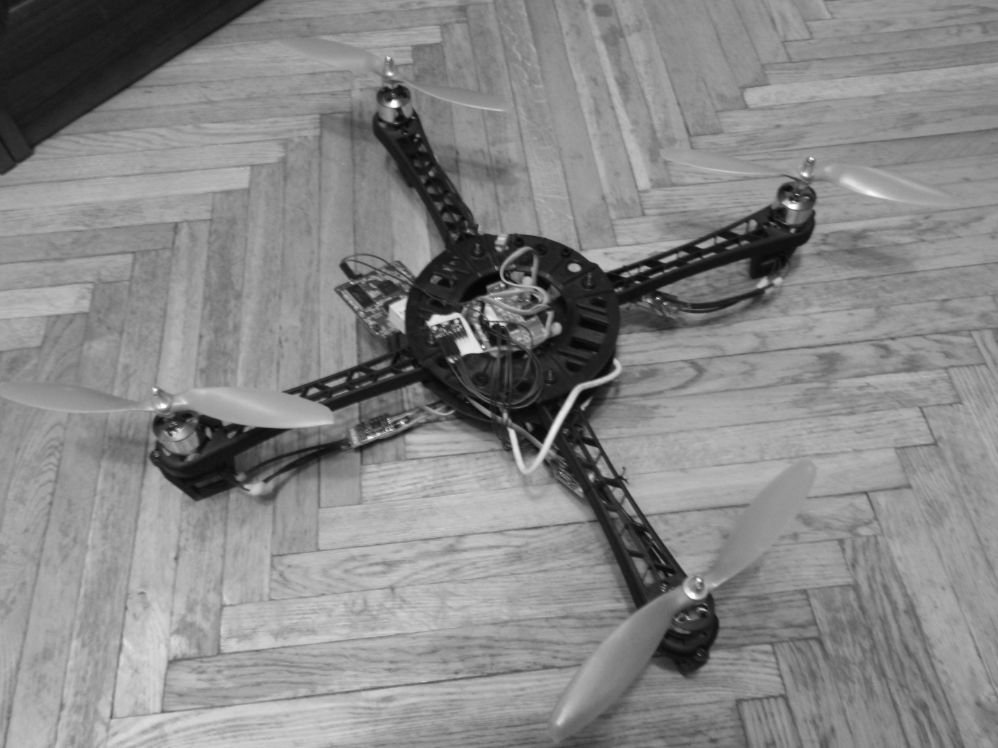
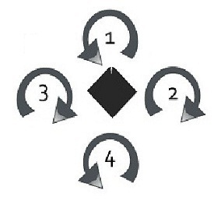
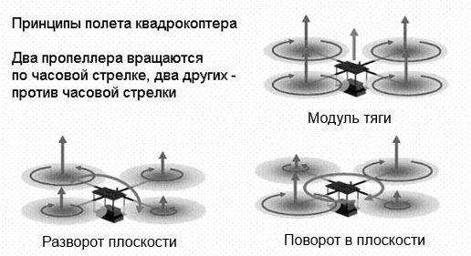
Составляющие движения аппарата.

Slide 3
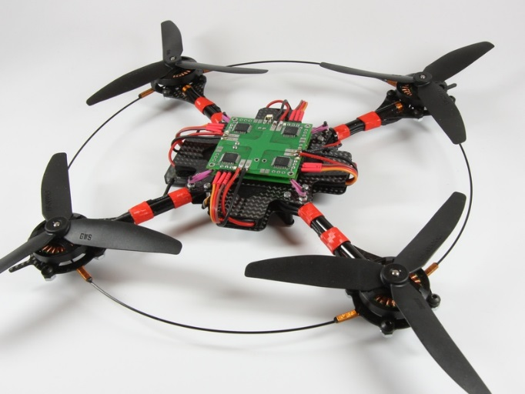


Исходные предположения.
$m{\dot{\overline{V}}}_{св}=\overline{P}\left(ω_{1}^{2},ω_{2}^{2},ω_{3}^{2},ω_{4}^{2}\right)−\overline{ω}×{\overline{V}}_{св}+\overline{R}$
$I\dot{\overline{ω}}=−\left(I\overline{ω}×\overline{ω}\right)+\overline{M}\left(ω_{1}^{2},ω_{2}^{2},ω_{3}^{2},ω_{4}^{2}\right)+\overline{M}\left(\overline{R}\right)+\overline{M^{∗}}$
$\overline{P}\left(ω_{1}^{2},ω_{2}^{2},ω_{3}^{2},ω_{4}^{2}\right)=b\left(ω_{1}^{2}+ω_{2}^{2}+ω_{3}^{2}+ω_{4}^{2}\right)$
$\overline{M}\left(ω_{1}^{2},ω_{2}^{2},ω_{3}^{2},ω_{4}^{2}\right)=\left|\begin{matrix}Lb(ω_{1}^{2}−ω_{3}^{2}) \\ Lb(ω_{2}^{2}−ω_{4}^{2}) \\ d(ω_{1}^{2}−ω_{2}^{2}+ω_{3}^{2}−ω_{4}^{2})\end{matrix}\right|$
$I=\left|\begin{matrix}I_{x}^{св} & 0 & 0 \\ 0 & I_{y}^{св} & 0 \\ 0 & 0 & I_{z}^{св}\end{matrix}\right|$
$\overline{ω}=\left|\begin{matrix}ω_{x}^{св} \\ ω_{y}^{св} \\ ω_{z}^{св}\end{matrix}\right|$
Геометрический центр совпадает с центром масс. Длина всех лучей одинакова. Моменты инерции по осям x и y связанной системы совпадают. Пренебрегаем гироскопическими моментами двигателей и
моментами связанными с разгоном двигателей.
Они связаны в основном с управляющим моментом $M_{z}$, и почти не зависят от $M_{x},$ $M_{y}$.

Slide 4
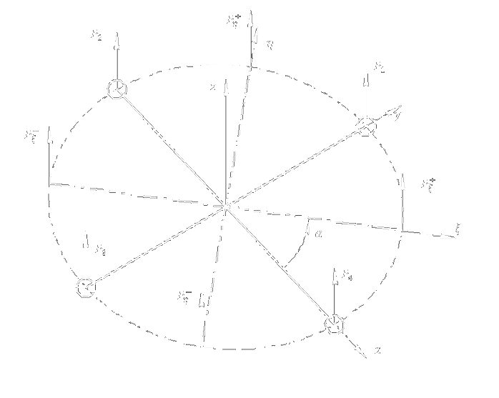

Трансверсально изотропная система
$Дисковый тензор инерции:$
$I=\left|\begin{matrix}I_{x} & 0 & 0 \\ 0 & I_{y} & 0 \\ 0 & 0 & I_{z}\end{matrix}\right|=\left|\begin{matrix}I_{ξ} & 0 & 0 \\ 0 & I_{ η} & 0 \\ 0 & 0 & I_{z}\end{matrix}\right|=\left|\begin{matrix}I_{p} & 0 & 0 \\ 0 & I_{p} & 0 \\ 0 & 0 & I_{z}\end{matrix}\right|$
Возможность пересчета управляющих воздействий:
$\left|\begin{matrix}P_{ξ}^{+} \\ P_{ξ}^{−} \\ P_{η}^{+} \\ P_{η}^{−}\end{matrix}\right|=\left|\begin{matrix}\cos\left(α\right) & 0 & 0 & sin\left(α\right) \\ 0 & sin\left(α\right) & \cos\left(α\right) & 0 \\ \sin\left(α\right) & \cos\left(α\right) & 0 & 0 \\ 0 & 0 & \sin\left(α\right) & \cos\left(α\right)\end{matrix}\right|\left|\begin{matrix}P_{1} \\ P_{2} \\ P_{3} \\ P_{4}\end{matrix}\right|$
Поворот произвольного вектора:
${\left.\overline{m}\right|}_{ξηz}=C_{xyz}^{ξηz} {\left.\overline{m}\right|}_{xyz}=\left|\begin{matrix}cos(α) & sin(α) & 0 \\ −sin(α) & cos(α) & 0 \\ 0 & 0 & 1\end{matrix}\right|{\left.\overline{m}\right|}_{xyz}$

Slide 5
Задача навигации. Управление вектором тяги.
Навигационная задача сводится к управлению вектором тяги.
Вектор тяги задаётся положением плоскости аппарата.
Сложность задачи в отсутствии однозначной связи между ориентацией связанного базиса и вектором тяги
Последовательные повороты: + Возможность построения систем стабилизации. + Простота анализа. - Особая точка. - Несогласованные действия системы по разным каналам.
Вектор относительного поворота: - Невозможность построения системы стабилизации. + Нет проблемы несогласованного разворота. - Многовариантность программ разворота. Математическая сложность.

Slide 6
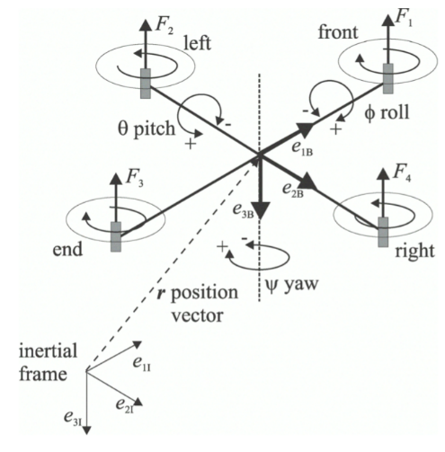
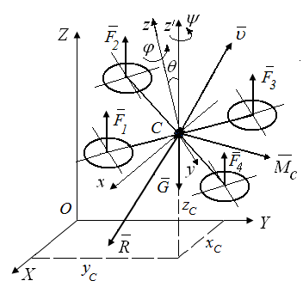
Классические схемы последовательных поворотов. Самолётные углы. Углы Эйлера.
Самолётные углы:
- Неоднозначность связи параметров ориентации и направления вектора тяги.
- Описание в самолётных углах, нефизично с точки зрения задачи навигации.
- Ограничение возможных режимов управления.
+ Ясный физический смысл параметров ориентации.
Углы Эйлера:
+ Однозначная связь между задачей ориентации и навигационной задачей.
Особая точка совпадает с нулевым угловым положением.
Неочевидная система параметров ориентации.

Slide 7
Последовательные повороты. Однозначность решения задачи навигации.
Система поворотов должна иметь вид **z, для однозначной связи навигационной задачи с задачей ориентации.
Таким образом два первых поворота задают положение вектора тяги.
Возможные варианты
YXZ
ZXZ
Многовариантность выбора осей и систем поворотов сводится к двум вариантам.

Slide 8
Декомпозиция задачи на примере углов эйлера.
Углы Эйлера задают три последовательных поворота.
- Первый и второй задают положения плоскости аппарата и ориентацию вектора тяги. Могут быть использованы как параметры для решения задачи навигации.
- Последний поворот не связан с задачей навигации, Задаёт разворот связанного базиса в плоскости аппарата.
Это позволяет провести декомпозицию задачи на * Задачу ориентация плоскости аппарата. * Задачу определения углового положения связанного базиса в плоскости аппарата.
ZX _ Z

Slide 9
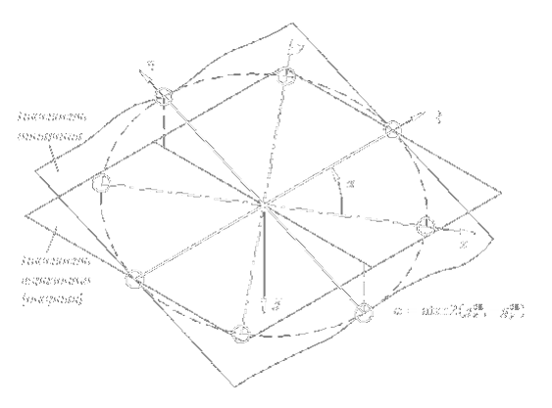
определения углового положения связанного базиса в плоскости аппарата

Slide 10
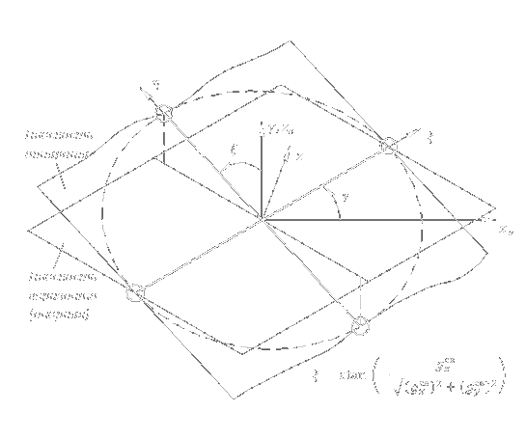
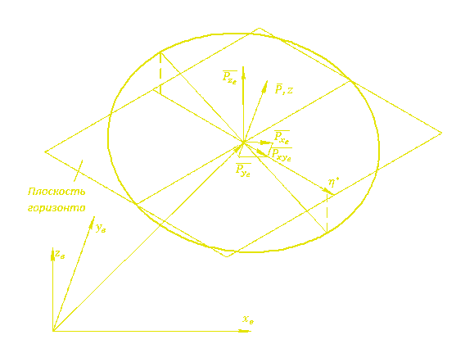
Ориентация плоскости аппарата.

Slide 11
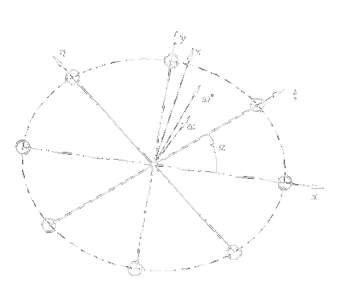




Постановка общей задачи о плавающем базисе.
$Oxyz$ – связанный базис.
$Oξηz$ - плавающий базис.
$\overline{ω^{∗}}$ - угловая скорость плавающего базиса, $\overline{ω}$ - угловая скорость аппарата
Из условия совпадения плоскостей плавающего базиса и аппарата $$ω_{ξ}=ω_{ξ}^{∗}$$
$$ω_{η}=ω_{η}^{∗}$$
$${\overline{ω}}^{∗}=\left|\begin{matrix}ω_{ξ}^{∗} \\ ω_{η}^{∗} \\ ω_{z}^{∗}\end{matrix}\right|=\left|\begin{matrix}ω_{ξ} \\ ω_{η} \\ ω_{z}^{∗}\end{matrix}\right|$$

Slide 12
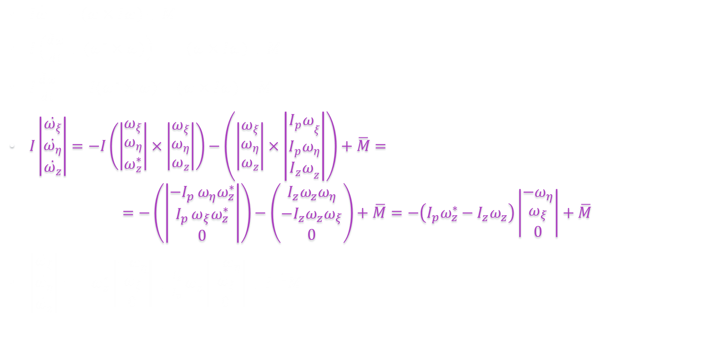
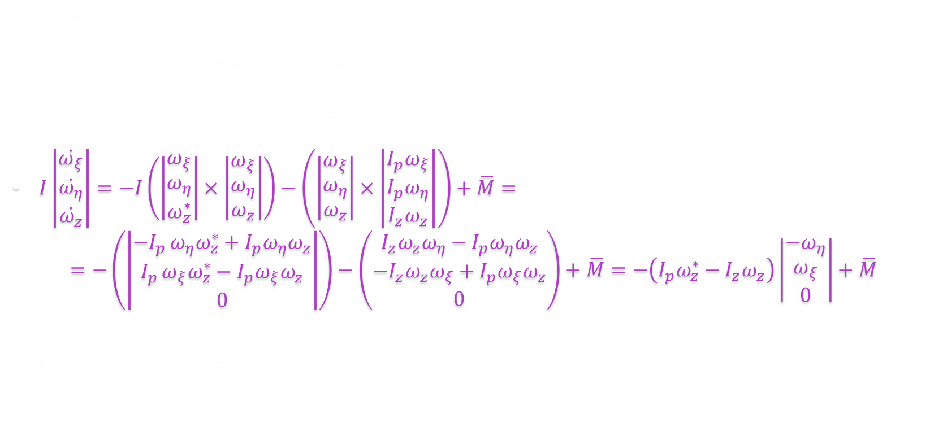
Общий вид Уравнения движения.
$${\overline{ω}}^{∗}=\left|\begin{matrix}ω_{ξ}^{∗} \\ ω_{η}^{∗} \\ ω_{z}^{∗}\end{matrix}\right|=\left|\begin{matrix}ω_{ξ} \\ ω_{η} \\ ω_{z}^{∗}\end{matrix}\right|$$
$I\dot{\overline{ω}}=−\left(\overline{ω}×I\overline{ω}\right)+\overline{M}$
$I\left(\frac{\tilde{d}\overline{ω}}{dt}+({\overline{ω}}^{∗}×\overline{ω})\right)=−\left(\overline{ω}×I\overline{ω}\right)+\overline{M}$
$I\frac{\tilde{d}\overline{ω}}{dt}=−I\left({\overline{ω}}^{∗}×\overline{ω}\right)−\left(\overline{ω}×I\overline{ω}\right)+\overline{M}$
$I\left|\begin{matrix}\dot{ω_{ξ}} \\ \dot{ω_{η}} \\ \dot{ω_{z}}\end{matrix}\right|=−I\left(\left|\begin{matrix}ω_{ξ} \\ ω_{η} \\ ω_{z}^{∗}\end{matrix}\right|×\left|\begin{matrix}ω_{ξ} \\ ω_{η} \\ ω_{z}\end{matrix}\right|\right)−\left(\left|\begin{matrix}ω_{ξ} \\ ω_{η} \\ ω_{z}\end{matrix}\right|×\left|\begin{matrix}{I_{p}ω}_{ξ} \\ I_{p}ω_{η} \\ {I_{z}ω}_{z}\end{matrix}\right|\right)+\overline{M}=$ $=−\left(\left|\begin{matrix}−I_{p}\left.ω_{η}ω_{z}^{∗}\right.+I_{p}ω_{η}ω_{z} \\ I_{p}\left.ω_{ξ}ω_{z}^{∗}\right.−I_{p}ω_{ξ}ω_{z} \\ 0\end{matrix}\right|\right)−\left(\begin{matrix}I_{z}ω_{z}ω_{η}−I_{p}ω_{η}ω_{z} \\ {−I_{z}ω}_{z}ω_{ξ}+I_{p}ω_{ξ}ω_{z} \\ 0\end{matrix}\right)+\overline{M}=−\left(I_{p}ω_{z}^{∗}−I_{z}ω_{z}\right)\left|\begin{matrix}{−ω}_{η} \\ ω_{ξ} \\ 0\end{matrix}\right|+\overline{M}$
$\left|\begin{matrix}\dot{ω_{ξ}} \\ \dot{ω_{η}} \\ \dot{ω_{z}}\end{matrix}\right|=−ω_{z}^{∗}\left|\begin{matrix}{−ω}_{η} \\ ω_{ξ} \\ 0\end{matrix}\right|+\frac{I_{z}}{I_{p}}ω_{z}\left|\begin{matrix}{−ω}_{η} \\ ω_{ξ} \\ 0\end{matrix}\right|+I^{−1}\overline{M}$

Slide 13


Общий вид уравнения ориентации
Упрощенный вид с движущимся опорным базисом
$\left|\begin{matrix}\dot{p_{1}} \\ \dot{p_{2}}\end{matrix}\right|=\left|\begin{matrix}\frac{∂p_{1}}{∂φ_{ξ}} & \frac{∂p_{1}}{∂φ_{η}} & \frac{∂p_{1}}{∂φ_{z}} \\ \frac{∂p_{2}}{∂φ_{ξ}} & \frac{∂p_{2}}{∂φ_{η}} & \frac{∂p_{2}}{∂φ_{z}}\end{matrix}\right|\left|\begin{matrix}ω_{ξ}−ω_{ξ}^{b} \\ ω_{η}−ω_{η}^{b} \\ ω_{z}^{∗}−ω_{z}^{b}\end{matrix}\right|$
$\left|\begin{matrix}ω_{ξ}−ω_{ξ}^{b} \\ ω_{η}−ω_{η}^{b} \\ ω_{z}^{∗}−ω_{z}^{b}\end{matrix}\right|=\left|\begin{matrix}\frac{∂φ_{ξ}}{∂p_{1}} & \frac{∂φ_{ξ}}{∂p_{2}} \\ \frac{∂φ_{η}}{∂p_{1}} & \frac{∂φ_{η}}{∂p_{2}} \\ \frac{∂φ_{z}}{∂p_{1}} & \frac{∂φ_{z}}{∂p_{2}}\end{matrix}\right|\left|\begin{matrix}\dot{p_{1}} \\ \dot{p_{2}}\end{matrix}\right|$
, где $φ_{ξ},φ_{η},φ_{z}$ – инкрементные повороты
($φ_{ξ}=(ω_{ξ}−ω_{ξ}^{b}) δt$).
Общий вид уравнения ориентации плавающего
базиса с закрепленным опорным базисом
$$\left|\begin{matrix}\dot{p_{1}} \\ \dot{p_{2}} \\ \dot{p_{3}}\end{matrix}\right|=\left|\begin{matrix}\frac{∂p_{1}}{∂φ_{ξ}} & \frac{∂p_{1}}{∂φ_{η}} & \frac{∂p_{1}}{∂φ_{z}} \\ \frac{∂p_{2}}{∂φ_{ξ}} & \frac{∂p_{2}}{∂φ_{η}} & \frac{∂p_{2}}{∂φ_{z}} \\ 0 & 0 & 0\end{matrix}\right|\left|\begin{matrix}ω_{ξ} \\ ω_{η} \\ ω_{z}^{∗}\end{matrix}\right|$$

Slide 14

Общее решение
$\left|\begin{matrix}\dot{ω_{ξ}} \\ \dot{ω_{η}} \\ \dot{ω_{z}}\end{matrix}\right|=−ω_{z}^{∗}\left|\begin{matrix}{−ω}_{η} \\ ω_{ξ} \\ 0\end{matrix}\right|+\frac{I_{z}}{I_{p}}ω_{z}\left|\begin{matrix}{−ω}_{η} \\ ω_{ξ} \\ 0\end{matrix}\right|+I^{−1}\left|\begin{matrix}M_{ξ} \\ M_{η} \\ M_{z}\end{matrix}\right|$
$\left|\begin{matrix}\dot{p_{1}} \\ \dot{p_{2}}\end{matrix}\right|=\left|\begin{matrix}\frac{∂p_{1}}{∂φ_{ξ}} & \frac{∂p_{1}}{∂φ_{η}} & \frac{∂p_{1}}{∂φ_{z}} \\ \frac{∂p_{2}}{∂φ_{ξ}} & \frac{∂p_{2}}{∂φ_{η}} & \frac{∂p_{2}}{∂φ_{z}}\end{matrix}\right|\left|\begin{matrix}ω_{ξ}−ω_{ξ}^{b} \\ ω_{η}−ω_{η}^{b} \\ ω_{z}^{∗}−ω_{z}^{b}\end{matrix}\right|$
$ω_{z}$=$ω_{z}^{∗}−\dot{α}$

Slide 15
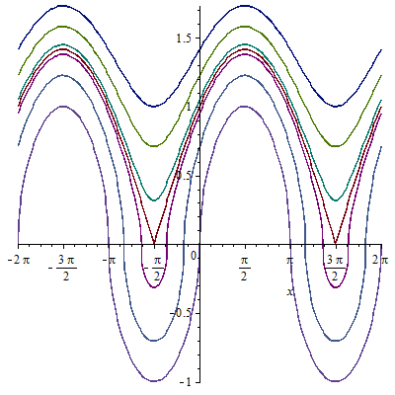
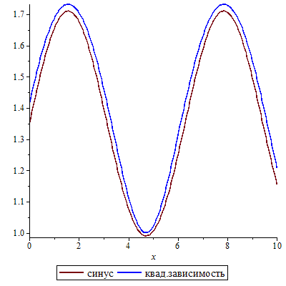
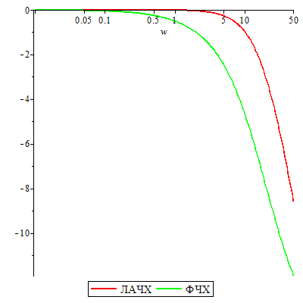





















Динамика исполнительной системы.
$y_{1}(x)=\sqrt{2+sin⁡(x)}$
$y_{2}\left(x\right)=1.35+0.36\sin\left(x\right)$
$$\frac{P_{sum}L}{{2M}_{ξ}}=2$$
$${\left|\begin{matrix}P_{ξ}^{+} \\ P_{ξ}^{−} \\ P_{η}^{+} \\ P_{η}^{−}\end{matrix}\right|}^{пр}$$
$$\left|\begin{matrix}P_{ξ}^{+} \\ P_{ξ}^{−} \\ P_{η}^{+} \\ P_{η}^{−}\end{matrix}\right|$$
Вид сигнала:
$$\sqrt{\frac{P_{sum}L}{{2M}_{ξ}}+sin⁡(x)}$$
$${\left|\begin{matrix}P_{1} \\ P_{2} \\ P_{3} \\ P_{4}\end{matrix}\right|}^{пр}$$
$${\left|\begin{matrix}ω_{1} \\ ω_{2} \\ ω_{3} \\ ω_{4}\end{matrix}\right|}^{пр}$$
$$\left|\begin{matrix}ω_{1} \\ ω_{2} \\ ω_{3} \\ ω_{4}\end{matrix}\right|$$
$$\left|\begin{matrix}P_{1} \\ P_{2} \\ P_{3} \\ P_{4}\end{matrix}\right|$$
$${\left|\begin{matrix}P_{sum} \\ M_{ξ} \\ M_{η} \\ M_{z}\end{matrix}\right|}^{пр}$$
$$\left|\begin{matrix}P_{sum} \\ M_{ξ} \\ M_{η} \\ M_{z}\end{matrix}\right|$$
$$W_{дв+рег}$$
$E_{up}$
$$D_{ξη}^{xy}$$
$$ω_{дв}(P_{дв})$$
$$\frac{1}{Ts+1}$$
$$P_{дв}(ω_{дв})$$
$$D_{xy}^{ξη}$$
$E_{up}^{−1}$
$$D_{xy}^{ξη}=\left|\begin{matrix}\cos\left(α\right) & 0 & 0 & sin\left(α\right) \\ 0 & sin\left(α\right) & \cos\left(α\right) & 0 \\ \sin\left(α\right) & \cos\left(α\right) & 0 & 0 \\ 0 & 0 & \sin\left(α\right) & \cos\left(α\right)\end{matrix}\right|;D_{ξη}^{xy}={\left(D_{ξη}^{xy}\right)}^{−1};$$
$$E_{up}=\left|\begin{matrix}1/4 & 1/2Lb & 0 & 1/d \\ 1/4 & 0 & 1/2Lb & −1/d \\ 1/4 & −1/2Lb & 0 & 1/d \\ 1/4 & 0 & −1/2Lb & −1/d\end{matrix}\right| ;$$
$$ω_{дв}\left(P_{дв}\right)=\sqrt{P_{дв}/b}; P_{дв}(ω_{дв})=bω_{дв}^{2}.$$
При $M_{z}$=0, $M_{η}=0$ , $M_{ξ}=cnt_{2}$
и $\dot{α}=cnt_{3}$, входной сигнал на каждый регулятор можно считать гармоническим, при достаточно большом отношении $\frac{P_{sum}L}{{2M}_{ξ}}$.
(При управлении через отклонения скорости двигателей, а не по моментам, сигнал будет действительно являться гармоническим.)
По частотным характеристикам системы регулятор-двигатель можно оценить расхождение входного и выходного сигналов.
При необходимости, по частотным характеристикам можно ввести коррекцию программного момента

Slide 16


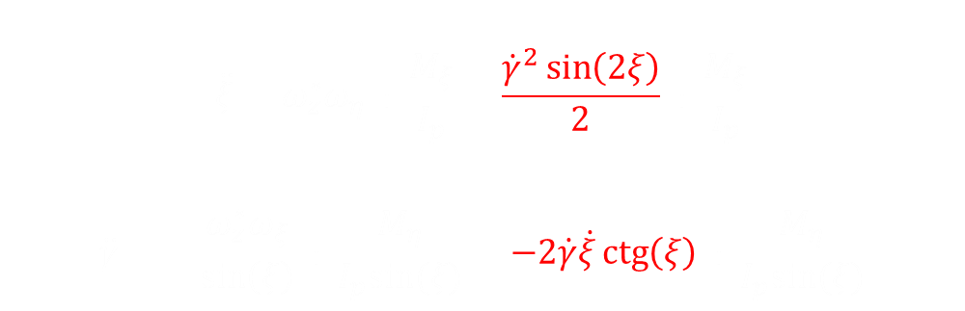
Система поворотов zxz.
$$\left|\begin{matrix}ω_{ξ} \\ ω_{η} \\ ω_{z}^{∗}\end{matrix}\right|=\left|\begin{matrix}\dot{ξ} \\ 0 \\ 0\end{matrix}\right|+\left|\begin{matrix}1 & 0 & 0 \\ 0 & \left.cos{(}ξ\right) & \left.sin{(}ξ\right) \\ 0 & \left.−sin{(}ξ\right) & \left.cos{(}ξ\right)\end{matrix}\right|\left|\begin{matrix}0 \\ 0 \\ \dot{γ}\end{matrix}\right|$$
$$\ddot{ξ}=ω_{z}^{∗}ω_{η}+\frac{M_{ξ}}{I_{p}}=\frac{{\dot{γ}}^{2}\sin\left(2ξ\right)}{2}+\frac{M_{ξ}}{I_{p}}$$
$$\ddot{γ}=−\frac{ω_{z}^{∗}ω_{ξ}}{\sin\left(ξ\right)}+\frac{M_{η}}{I_{p}sin⁡(ξ)}=−2\dot{γ}\dot{ξ}\operatorname{ctg}\left(ξ\right)+\frac{M_{η}}{I_{p}sin⁡(ξ)}$$
- Система имеет особую точку при $ξ→0$. При $ξ→\frac{π}{2}$, уравнение становится линейным.
-Если опорная плоскость совпадает с плоскостью горизонта, угол $γ$ задаёт направление горизонтальной проекции вектора сил тяги, а угол $ξ$ определяет модуль этой проекции, что удобно для навигации, однако рабочие режимы аппарата близки к особой точке и далеки от линейной области.

Slide 17
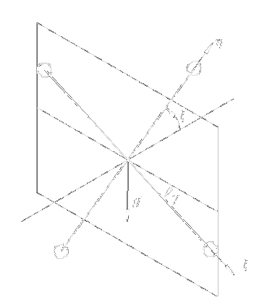

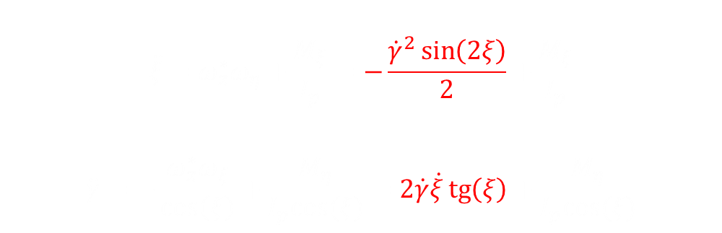

Система поворотов yxz.
$$\left|\begin{matrix}ω_{ξ} \\ ω_{η} \\ ω_{z}^{∗}\end{matrix}\right|=\left|\begin{matrix}1 & 0 \\ 0 & \left.cos{(}ξ\right) \\ 0 & \left.−sin{(}ξ\right)\end{matrix}\right|\left|\begin{matrix}\dot{ξ} \\ \dot{γ}\end{matrix}\right|$$
$$\ddot{ξ}=ω_{z}^{∗}ω_{η}+\frac{M_{ξ}}{I_{p}}=−\frac{{\dot{γ}}^{2}\sin\left(2ξ\right)}{2}+\frac{M_{ξ}}{I_{p}}$$
$$\ddot{γ}=−\frac{ω_{z}^{∗}ω_{ξ}}{\cos\left(ξ\right)}+\frac{M_{η}}{I_{p}cos⁡(ξ)}=2\dot{γ}\dot{ξ}\operatorname{tg}\left(ξ\right)+\frac{M_{η}}{I_{p}cos⁡(ξ)}$$
- Можно видеть, что уравнения соответствуют уравнениям задачи zxz, со сдвигом угла $ξ$ на 90ᵒ.
- Система удобна для описания движения параллельно заданному направлению.
- По сравнению с порядком zxz, особая точка сместилась на одну из горизонталей.

Slide 18
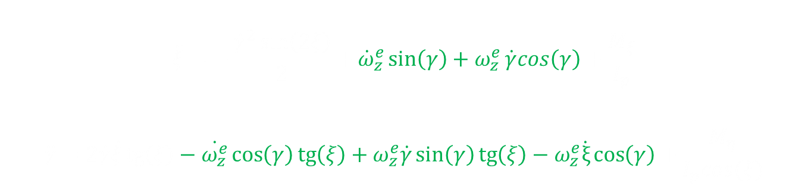
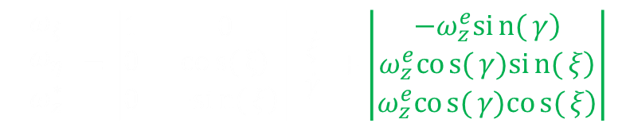

Система поворотов zyxz.
$$\left|\begin{matrix}ω_{ξ} \\ ω_{η} \\ ω_{z}^{∗}\end{matrix}\right|=\left|\begin{matrix}1 & 0 \\ 0 & \left.cos{(}ξ\right) \\ 0 & \left.−sin{(}ξ\right)\end{matrix}\right|\left|\begin{matrix}\dot{ξ} \\ \dot{γ}\end{matrix}\right|+\left|\begin{matrix}\left.−ω_{z}^{e}sin{(}γ\right) \\ \left.ω_{z}^{e}cos{(}γ)sin{(}ξ\right) \\ \left.ω_{z}^{e}cos{(}γ)cos{(}ξ\right)\end{matrix}\right|$$
$$ω_{z}^{e}$$
$$\ddot{ξ}=−\frac{{\dot{γ}}^{2}\sin\left(2ξ\right)}{2}+{\dot{ω}}_{z}^{e}\sin\left(γ\right)+ω_{z}^{e}\dot{γ}cos\left(γ\right)+\frac{M_{ξ}}{I_{p}}$$
$$\ddot{γ}=2\dot{γ}\dot{ξ}\operatorname{tg}\left(ξ\right)−\dot{ω_{z}^{e}}\cos\left(γ\right)\operatorname{tg}\left(ξ\right)+ω_{z}^{e}\dot{γ}\sin\left(γ\right)\operatorname{tg}\left(ξ\right)−ω_{z}^{e}\dot{ξ}\cos\left(γ\right)+\frac{M_{η}}{I_{p}cos⁡(ξ)}$$
$\overline{ω_{z}^{e}}$ задаёт вращение вокруг оси z платформенной системы координат.

Slide 19



$$\dot{X}=AX+BU+F$$
$$X=\left|\begin{matrix}θ \\ \dot{θ} \\ ξ \\ \dot{ξ} \\ γ \\ \dot{γ} \\ α \\ ω_{z}\end{matrix}\right| A=\left|\begin{matrix}0 & 1 & 0 & 0 & 0 & 0 & 0 & 0 \\ 0 & 0 & 0 & 0 & 0 & 0 & 0 & 0 \\ 0 & 0 & 0 & 1 & 0 & 0 & 0 & 0 \\ 0 & 0 & 0 & 0 & 0 & 0 & 0 & 0 \\ 0 & 0 & 0 & 0 & 0 & 1 & 0 & 0 \\ 0 & 0 & 0 & 0 & 0 & 0 & 0 & 0 \\ 0 & −\cos\left(γ\right) & 0 & 0 & 0 & 0 & 0 & −1 \\ 0 & 0 & 0 & 0 & 0 & 0 & 0 & 0\end{matrix}\right|$$
$$U=\left|\begin{matrix}u_{θ} \\ M_{ξ} \\ M_{η} \\ M_{z} \end{matrix}\right| B=\left|\begin{matrix}0 & 0 & 0 & 0 \\ 1 & 0 & 0 & 0 \\ 0 & 0 & 0 & 0 \\ sin(γ) & 1/I_{p} & 0 & 0 \\ 0 & 0 & 0 & 0 \\ 0 & 0 & 1/I_{p} & 0 \\ 0 & 0 & 0 & 0 \\ 0 & 0 & 0 & 1/I_{z}\end{matrix}\right| F=\left|\begin{matrix}0 \\ 0 \\ 0 \\ \dot{θ}\dot{γ}cos⁡(γ) \\ 0 \\ −\dot{θ}\dot{ξ}cos⁡(γ) \\ \dot{γ}\dot{ξ} \\ 0\end{matrix}\right|$$
$ξ$=0
$$\ddot{θ}=u_{θ}\left(t\right)$$
$$\ddot{ξ}≈u_{θ}\left(t\right)\sin\left(γ\right)+\dot{θ}\dot{γ}cos⁡(γ)+\frac{M_{ξ}}{I_{p}}$$
$$\ddot{γ}≈\frac{M_{η}}{I_{p}}−\dot{θ}\dot{ξ}\cos\left(γ\right)$$
$$\dot{α}≈−\dot{θ}\cos\left(γ\right)+\dot{γ}\dot{ξ}−ω_{z}$$
$$\dot{ω_{z}}=\frac{M_{z}}{I_{z}}$$

Slide 20


Отработка вектора относительного поворота.
$$\left|\begin{matrix}ω_{ξ} \\ ω_{η} \\ ω_{z}^{∗}\end{matrix}\right|=\left|\begin{matrix}1 & 0 \\ 0 & cos⁡(ξ) \\ 0 & −sin⁡(ξ)\end{matrix}\right|\left|\begin{matrix}0 \\ \dot{γ}\end{matrix}\right|+\left|\begin{matrix}ω_{ξ} \\ 0 \\ ω_{ξ}ctg(γ)\end{matrix}\right|$$
$$\left|\begin{matrix}\dot{ω_{ξ}} \\ \frac{d\left(\dot{γ}\right)}{dt} \\ \frac{d\left(−\dot{α}+ω_{ξ}tg(γ)\right)}{dt}\end{matrix}\right|=−ω_{ξ}ctg(γ)\left|\begin{matrix}−\dot{γ} \\ ω_{ξ} \\ 0\end{matrix}\right|+I^{−1}\overline{M}$$
$$\dot{ω_{ξ}}=−\dot{γ}ω_{ξ}ctg\left(γ\right)+\frac{M_{ξ}}{I_{p}}$$
$$\ddot{γ}=−ω_{ξ}^{2}ctg(γ) +\frac{M_{η}}{I_{p}}$$
Условия разворота опорной плоскости такого, что угол $ξ$ всегда равен нулю.
Тогда, системе стабилизации остаётся погосить скорость $ω_{ξ}$ и выполнить разворот по углу $γ$.
Вблизи целевого положения вектора, следует перейти к решению задачи о поворотах yxz, с зафиксированной плоскостью.

Slide 21
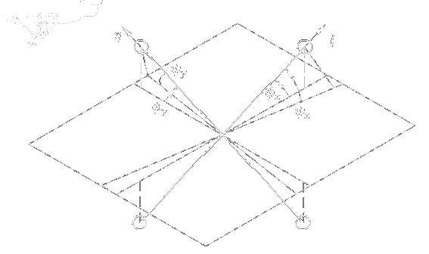

Симетричные системы параметров.
$$\left|\begin{matrix}\dot{ψ_{x}} \\ \dot{ψ_{y}}\end{matrix}\right|=\left|\begin{matrix}1 & \left.tg(ψ_{y})ctg(ψ_{x}\right) & {−ξ}_{y} \\ \left.tg(ψ_{x})ctg(ψ_{y}\right) & 1 & ξ_{x}\end{matrix}\right|\left|\begin{matrix}ω_{ξ} \\ ω_{η} \\ ω_{z}^{∗}\end{matrix}\right|$$

Slide 22
Моделирование.
С целью проверки полученных зависимостей в системе Matlab-Simulink, на основе матмодели аппарата, принятой в уравнений построена модель соответствующей системы с возможностью визуализации в среде Flightgear. Для интегрирования уравнений движения использовался блок 6DoF Aerospace системы Simulink.
В рамках данной работы представлена модель системы, решающей задачу в терминах углов Эйлера.
Методика проверки уравнений заключается в том, чтобы подать в цепь обратной связи полную компенсацию перекрестных составляющих, что в теории должно вызвать полную развязку каналов первого и второго поворота. При этом, исполнительная система считается идеальной.
Моделирование показало справедливость уравнений и предположения о развязке каналов, при условии полной компенсации.
На основе модели так же могут быть исследованы вопросы, связанные с точностью системы при различных возмущениях и с различной динамикой исполнительной системы.

Slide 23
Выводы.
На основе предположения, что уравнения движения принимают более простой вид в таком связанном базисе, мгновенное положение которого определяется теми же параметрами, что и направление вектора тяги аппарата, построен принцип построения «плавающего базиса».
Выведены уравнения движения аппарата в таком базисе.
Рассмотрены варианты применения указанного базиса для решения задачи ориентации, стабилизации и навигации, как для систем последовательных поворотов, так и для отличных от них систем параметров.
Наиболее значимым результатом можно считать систему параметров, построенную на основе системы последовательных поворотов zyxz, как наиболее общую и удобную, а так же устойчивую для ошибок динамики исполнительной системы.
Создана мат. модель аппарата в системе Matlab-Simulink.
Выявлены следующие недостатки построенных систем:
- Сложность учета динамики исполнительных органов.
- Большая вычислительная сложность.
- Высокие требования по точности ИНС.
Необходимость учета «неидеальности» моментов инерции и прочих характеристик, приводящих к неизотропности системы.

